Slide 1
Aktivita K2 – Kvalita péče
Mgr. Tereza Palánová

Slide 2
Současný stav
Nedostatečné legislativní ukotvení
Chybějící mechanismus kontroly a jasně ukotvených parametrů kvality péče vycházející z oblasti lidských práv
Nenaplňování Úmluvy o právech osob se zdravotním postižením
Praxe v nemocnicích realizovaná na základě institucionálního, režimového modelu
Nedostatečná individualizace péče, práce s rizikem
Nevhodné materiálně technické podmínky a personální zabezpečení
Časté užívání omezujících prostředků – nízká míra užití preventivních a individualizovaných opatření
Nedostatečné vymezení a užívání režimových opatření v rozporu s Úmluvou o právech osob se zdravotním postižením
Malá znalost specializovaných metod (individualizace péče, risk assesement, práce s pacientem s rizikem v chování, znalost problematiky Úmluvy o právech osob se zdravotním postižením)
Nízká míra zapojování lidí se zkušeností do procesů v oblasti kvality a poskytování péče

Slide 3
Budoucí stav
Individualizace péče na základě reálných potřeb pacienta (case management, risk assesement, individuální nastavení režimových opatření, atd.)
Nastavení systému prevence a minimalizace užití omezujících opatření
Jasné a legislativně ukotvené parametry kvality v návaznosti na práva osob se zdravotním postižením
Legislativně ukotvená – státní kontrola kvality
Prohloubení kvalifikace personálu v oblasti individualizace péče a naplňování Úmluvy o právech osob se zdravotním postižením a principy zotavení
Odpovídající materiálně technické podmínky
Pracovní postupy reflektující kvalitu a lidská práva ve zdravotnických zařízeních
Zapojení lidí se zkušeností s duševním onemocněním do rozhodovacích procesů

Slide 4
Hodnocení nemocnic dle WHO Quality Rights Toolkit
Realizovaná aktivita
- 17 návštěv (3 dětské PN, 1 krajská – Petrohrad; II. Fáze hodnocení); dle metodiky WHO (Úmluva o právech osob se zdravotním postižením ratifikovaná ČR); výstupem je zpráva; 5 členné hodnotící týmy;
- Zpráva je podkladem pro realizaci kvality v nemocnicích;
Současný stav
Realizováno 17 návštěv
17 hodnotících zpráv
Rozsáhlá zjištění – nesoulad praxe s indikátory WHO (Úmluvy o právech osob se zdravotním postižením); zjištění v souladu se zjištěními VOP (2012) a CPT; u vybraných zjištění vysoká nákladnost;

Slide 5
Klíčové oblasti kvality a lidských práv podle Světové zdravotnické organizace
1. Právo na přiměřenou životní úroveň,
2. Právo na dosažení nejvyšší možné úrovně fyzického a duševního zdraví,
3. Právo uplatňovat právní způsobilost a právo na svobodu a osobní bezpečnost,
4. Ochrana proti mučení a jinému krutému, nelidskému nebo ponižujícímu zacházení či trestání a ochrana před vykořisťováním, násilím a zneužíváním,
5. Právo na nezávislý způsob života a zapojení do společnosti.

Slide 6
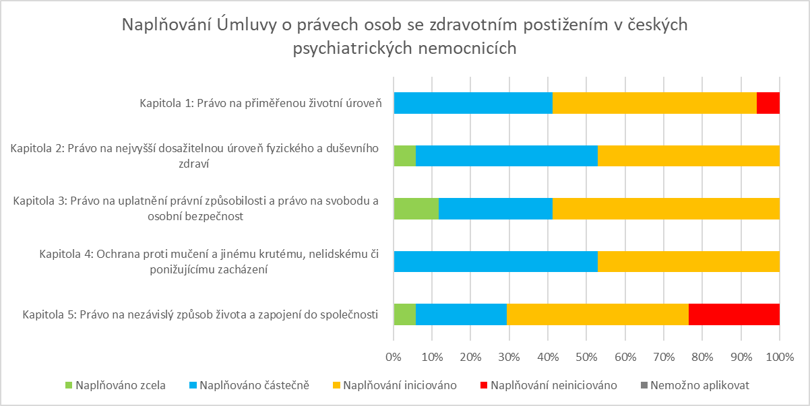

Slide 7
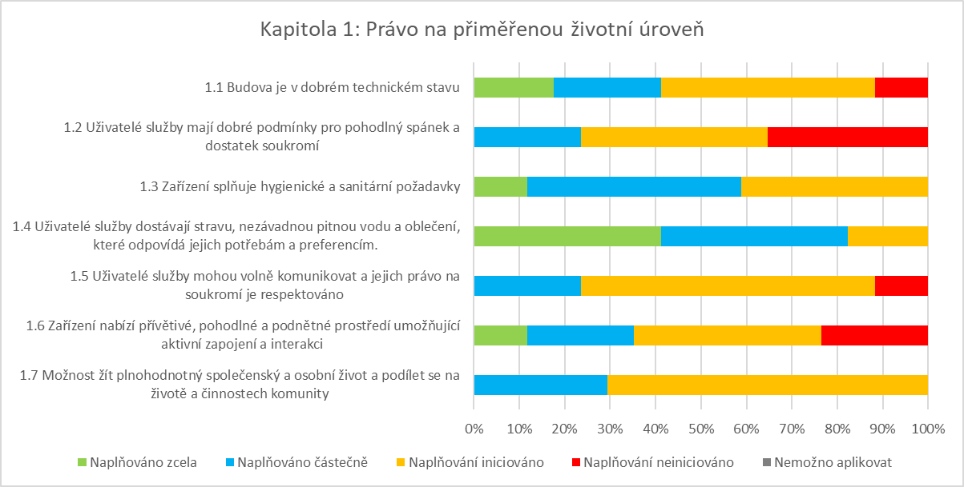

Slide 8
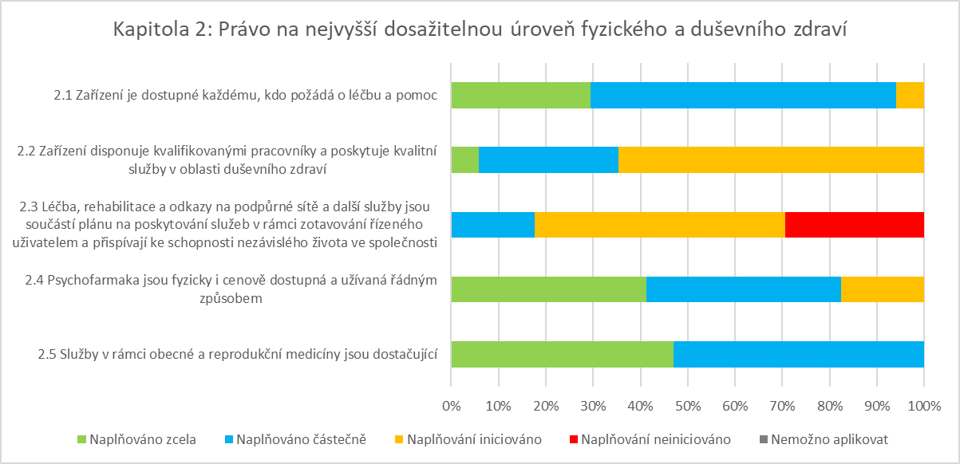

Slide 9
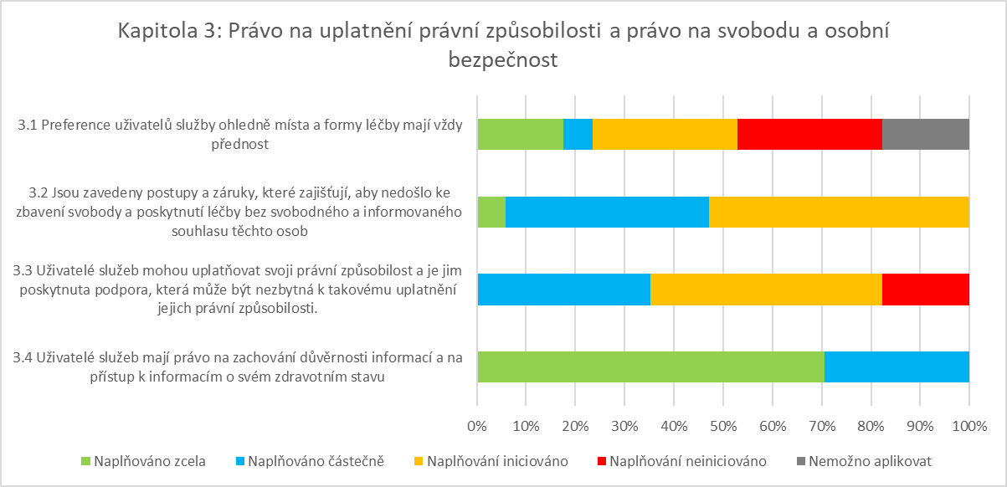

Slide 10
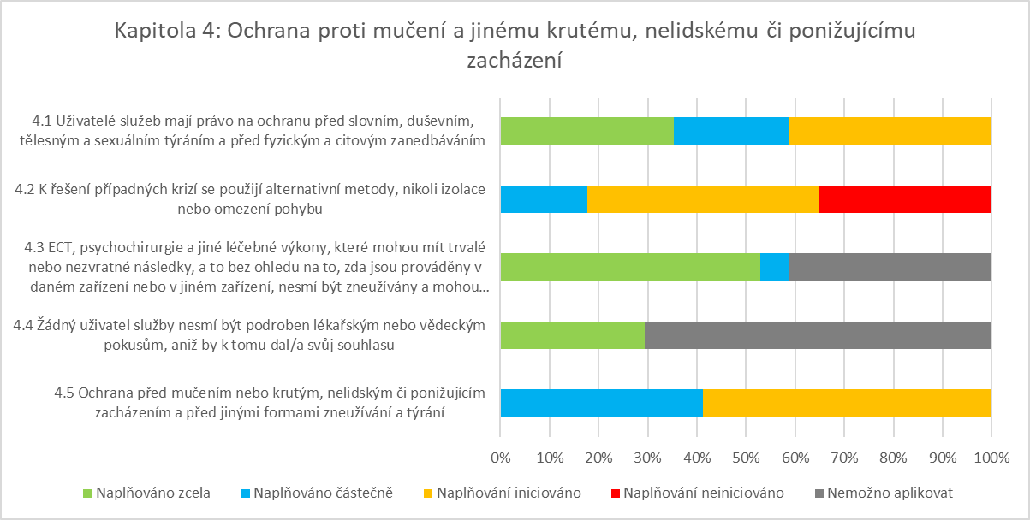

Slide 11
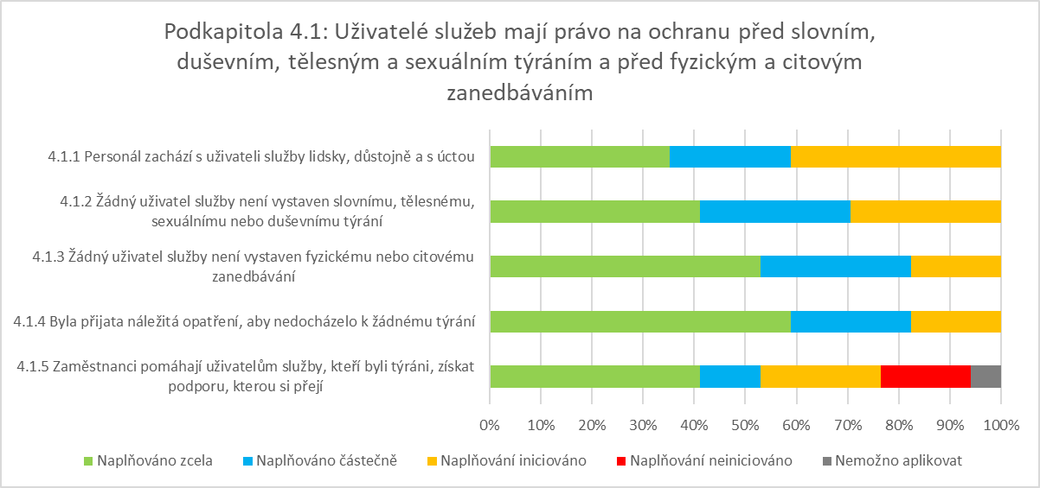

Slide 12
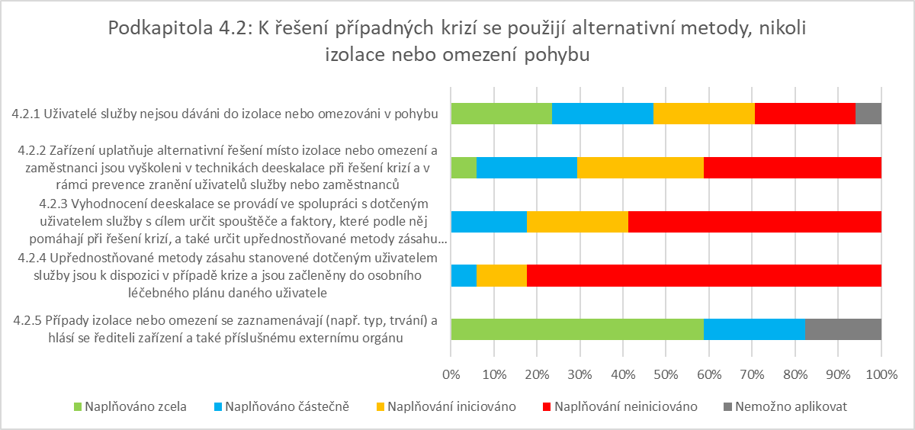

Slide 13
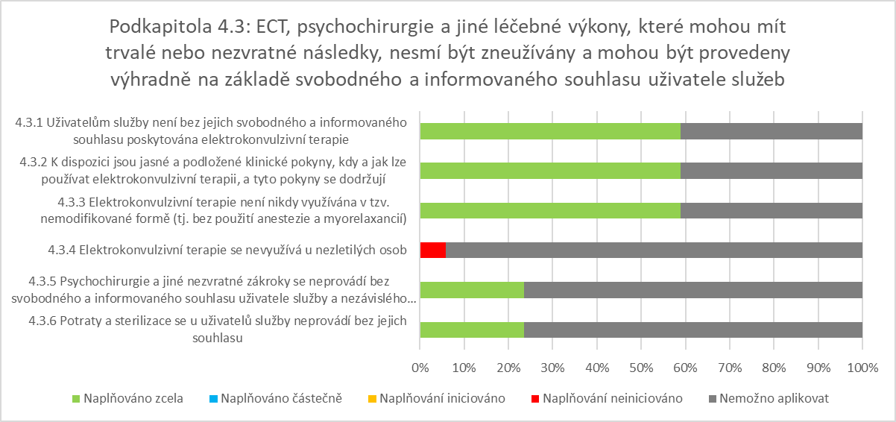

Slide 14
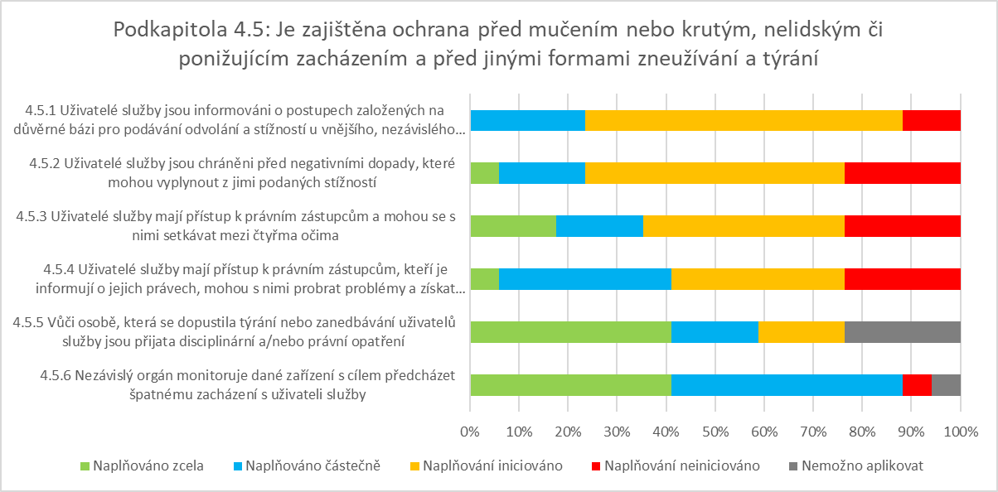

Slide 15
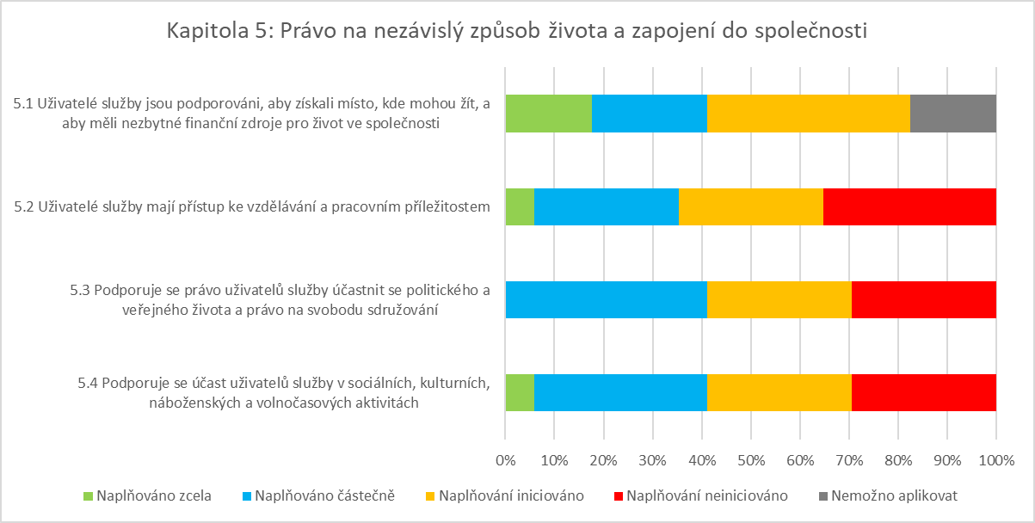

Slide 16
Zavedení systému kvality do praxe
Realizovaná aktivita
14 manažerů kvality v nemocnicích; 14 manažerů kvality v regionech jejichž cílem je systematicky podporovat naplňování kvality a lidských práv v nemocnicích a souvisejících subjektech věnujících se problematice duševního zdraví;
Základem je metodika WHO QualityRights
Aktuální cíle
Systematické vzdělávání pracovníků nemocnic a odborníků v regionech zaměřené na WHO QualityRights v nemocnicích a regionech;
Systematická změna v nemocnicích zaměřená na zjistění z výstupů hodnocení WHO QualityRights Toolkit (jednotlivé strategie a aktivity k vybraným tématům);
Spolupráce na tvorbě doporučených postupů a strategického dokumetu;
Vytvoření týmu pro dětské nemocnice; vytvoření týmu adiktologické PN;

Slide 17
Manažeři kvality
V nemocnicích
Implementace změn zaměřená na naplňování kvality a lidských práv na základě zpráv VOP a WHO toolkit
Vzdělávání
V krajích
Vzdělávání
Po dohodě implementace změn v oblasti kvality a lidských práv

Slide 18
Zjišťování potřeb uživatelů a vnímání kvality péče a Kvalitativní studie užívání omezovacích prostředků
Realizovaná aktivita
Kulaté stoly
Potřeby zaměstnanců a jejich postoj k připravovaným změnám (Deplpsys – APSS ČR)
Dotazníkové šetření mezi uživateli a rodinnými příslušníky (1000 respondentů) (HTF UK + pracovní skupina pacientů)
Kvalitativní studie užívání omezovacích prostředků
Současný stav
Ukončen výzkum „Delpsys“ v nemocnici Petrohrad; vypracovaná zpráva;
Zrealizovány kulaté stoly ve všech krajích ČR;
Nyní je vypracovávána souhrnná zpráva z kulatých stolů (verze k připomínkování)
Ve spolupráci s HTF UK a pracovní skupinou pacientů finišována verze dotazníků (pro rodinné příslušníky, pro osoby s duševním onemocněním)
Probíhá sběr dat v rámci kvalitativní studie užívání omezovacích prostředků (Centrum pro rozvoj péče o duševní zdraví)

Slide 19
Doporučené postupy (procesní mapy) a Strategický dokument
Realizovaná aktivita
doporučené postupy pro psychiatry
doporučené postupy pro ostatní profese poskytující péči o duševně nemocné (odborní pracovníci ve zdravotnictví, střední a nižší zdravotnický personál, sociální pracovníci a pracovníci v sociálních službách)
Strategický dokument – ukotvení kvality a lidských práv pro oblast duševního zdraví
Současný stav
Probíhá příprava veřejné zakázky na software pro systém procesní mapy;
Jsou připravovány rámce pro oblasti procesních map;
Doporučené postupy dle harmonogramu v přípravě;
Výstupy
Namodelování systému dobré praxe („průchod člověka systémem“)
Doporučené postupy

Slide 20
Metodika kontroly péče o duševně nemocné
Realizovaná aktivita
metodika kontroly péče o duševně nemocné;
systém certifikace programů a služeb;
Výstupy
Externí certifikace kvality a lidských práv
Pilotní ověřování – 2022 hodnocení – zde evaluace ˇodstraňování zjištění

Slide 21
Děkuji za pozornost

